Slide 1
Tuần 3
Kể chuyện: Chỉ cần tích tắc đều đặn

Slide 2
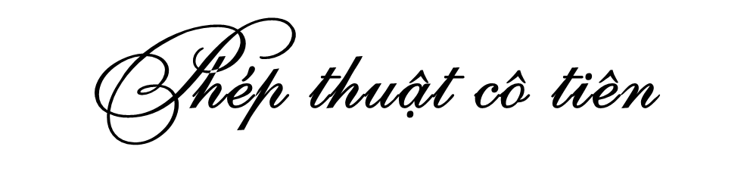










Notes:
Click vào tiên để đi đến câu hỏi.
Tại slide câu hỏi, click vào tiên để quay về đây
Click vào cây nấm để đi đến bài học

Slide 3
Trong câu chuyện “Bạn mới”
Chuyện gì xảy ra trong giờ ra chơi?
A-i-a là HS mới, chưa quen ai nên không tham gia chơi với nhóm nào. Thầy giáo đã khuyến khích A-i-a chơi cùng các bạn.

Slide 4
A-i-a tham gia trò chơi như thế nào?
Khi đến lượt đuổi các bạn, A-i-a không bắt được ai vì em chậm quá. Bị Tét-su-ô chê, A-i-a càng lúng túng.

Slide 5
Thầy giáo đã giúp A-i-a tự tin bằng cách nào?
Thầy bảo A-i-a cho thầy xem bức tranh em vẽ và khen em vẽ đẹp, rồi treo tranh của em lên tường để các bạn cùng xem.
Notes:
Câu hỏi ô dưới, câu trả lời ô trên. Muốn viết câu hỏi thì thầy cô kéo ô trên ra một bên nhé

Slide 6

Tét-su-ô thay đổi thái độ với A-i-a ra sao?
Tét-su-ô hiểu ra ai cũng có điểm mạnh riêng, việc mình chế bạn là không đúng nên đã chủ động rủ A-la cùng chơi đuổi bắt.

Slide 7
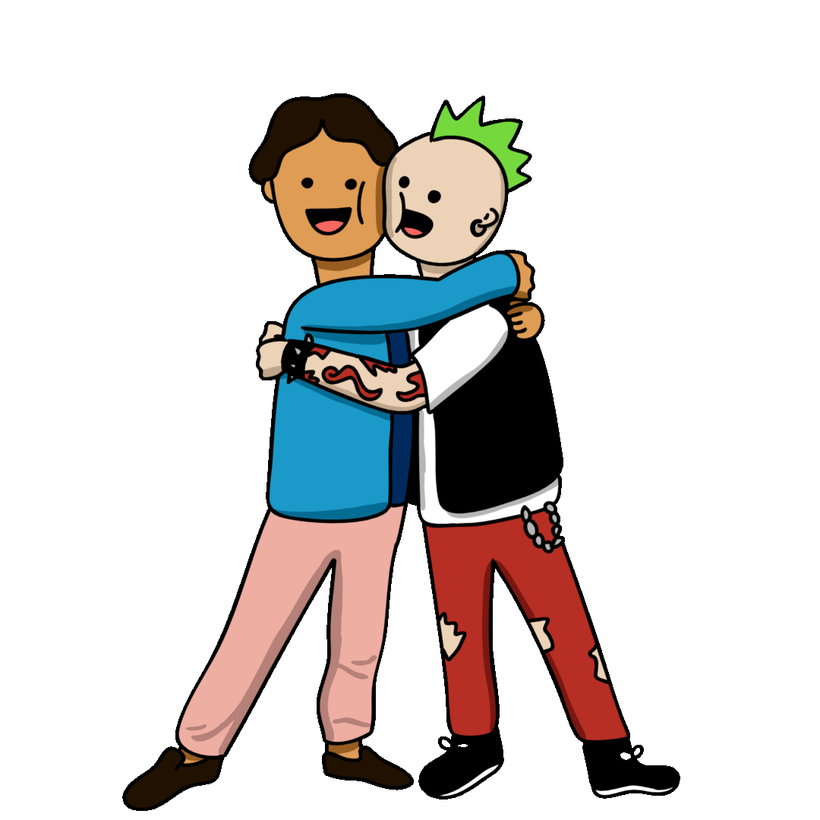
Notes:
Tác giả : Phan Thị Linh
LH Zalo : 0916.604.268

Slide 8
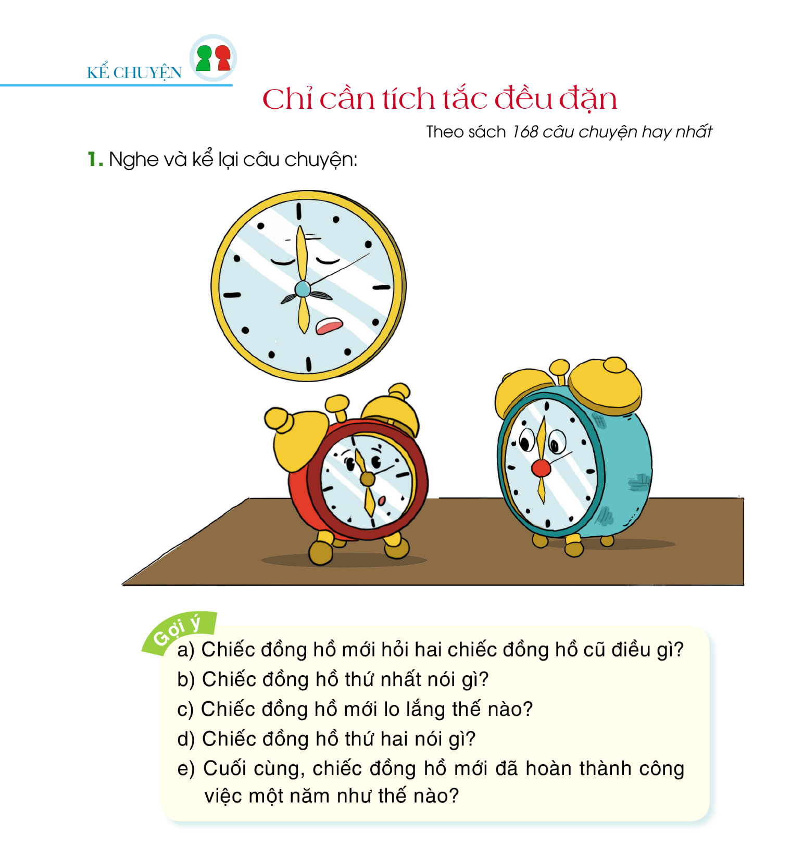
Quan sát tranh?

Slide 9
Trả lời câu hỏi phần gợi ý

Slide 10
a) Chiếc đồng hồ mới hỏi hai chiếc đồng hồ cũ điều gì?
Làm việc có khó không các anh?

Slide 11
b) Chiếc đồng hồ thứ nhất nói gì?
Mỗi năm cậu phải chạy 32 triệu lần. Trông cậu yếu ớt thế, chỉ sợ cậu mệt bã người, rồi sẽ ngục mất thôi.

Slide 12
c) Chiếc đồng hồ mới lo lắng thế nào?
32 triệu lần cơ à? Khó thế à?

Slide 13
d) Chiếc đồng hồ thứ hai nói gì?
Cậu đừng lo lắng thế! Mỗi một giây, cậu chỉ cần “tích tắc” một cái là được.

Slide 14
e) Cuối cùng, chiếc đồng hồ mới đã hoàn thành công việc một năm như thế nào?
Nghe lời bạn, đồng hồ mới “tích tắc, tích tắc” nhẹ nhàng. Một năm trôi qua, nó đã chạy được 32 triệu lần.

Slide 15




Luyện tập

Slide 16

KỂ THEO NHÓM

Slide 17
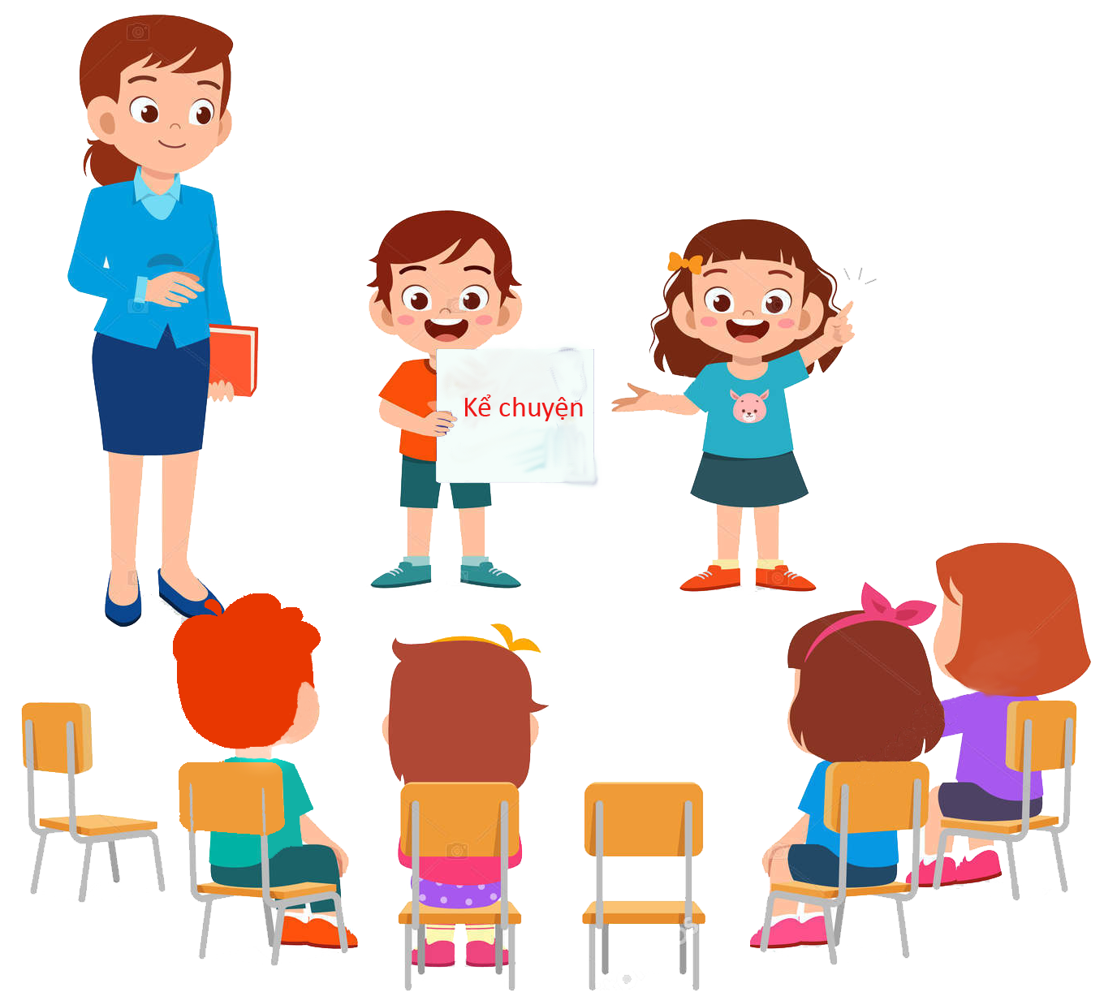
KỂ TRƯỚC LỚP

Slide 18
Theo câu chuyện, mỗi năm chiếc đồng hồ phải chạy bao nhiêu lần?
32 triệu lần- mỗi giây tích tắc 1 lần.

Slide 19
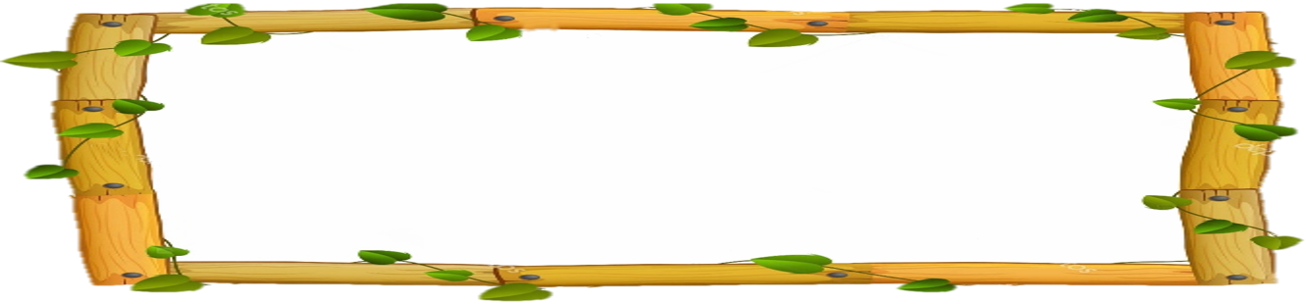

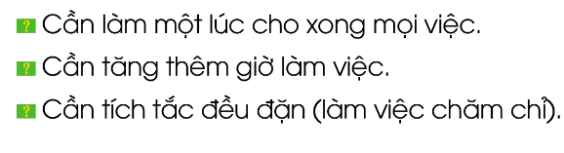
Để hoàn thành công việc như vậy, chiếc
đồng hồ cần làm gì? Chọn ý đúng:
A. Cần làm một lúc cho xong mọi việc.
B. Cần tăng thêm giờ làm việc.
C. Cần tích tắc đều đặn (làm việc chăm chỉ)

Slide 20
Câu chuyện giúp em hiểu ra điều gì?
Việc dù khó, dù nhiều, chỉ cần làm chăm chỉ, đều đặn: làm việc một cách chăm chỉ.

